Slide 1
シナリオ発表：
テーマ：投資者タイプより株価暴落防止モデル

Slide 2


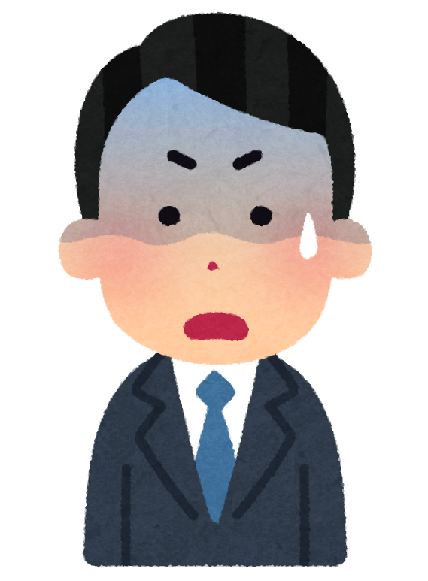
現在の金融市場には、短期の株価を左右するには、会社の経営状態より、投資者の感情で影響されることが多いと判断される。

Slide 3
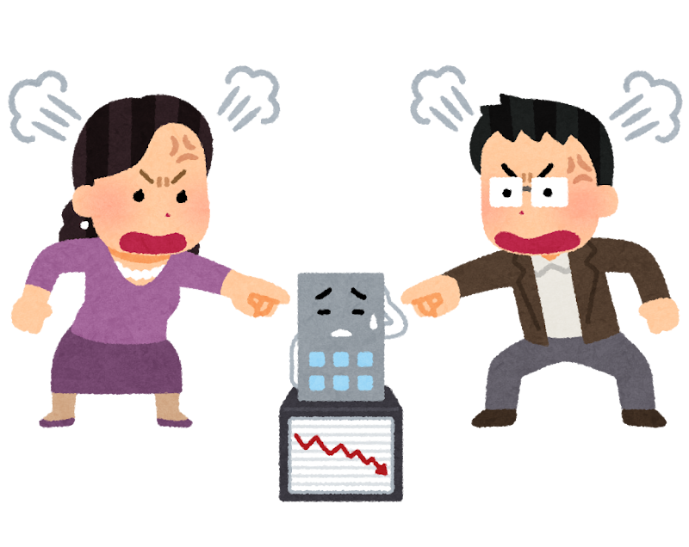
もし株価暴落が発生したら、投資者の企業に対する信頼が失って、会社に大きい損失を与えることになるかもしれない。

Slide 4

会社側には、自分の投資者が何か重視して、何が別にあんまり気にならないか、何か一番嫌いになるか。それをはっきりすることで、会社の経営戦略や対外発表の内容を洗練され、より穏やかな株価で進めるここが出来ると思われる。​

Slide 5
昔の方法
量的金融でこの問題を解決するにはいつも数学面で行われるですが、単なる数学モデルが足りないと思う。
もっと複雑なモデルが必要になると思うから、今回は自然言語処理で投資者タイプモデルについて開発して、短期の株価の暴落を回避する。

Slide 6
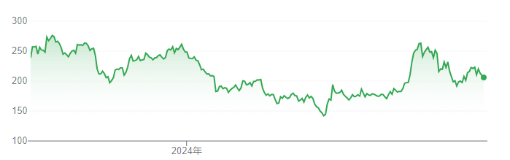
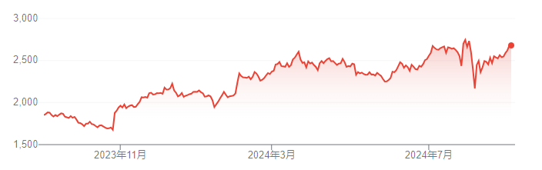
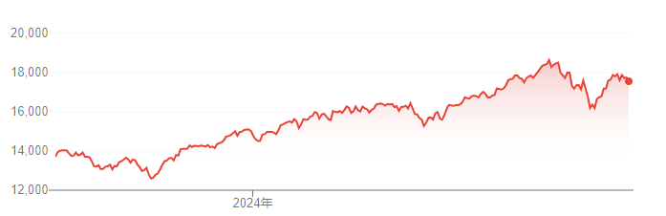
自分の方法：
テスラの株価から
前処理済みデータ
Nasdaq(株式市場全体)の影響を除いて

Slide 7
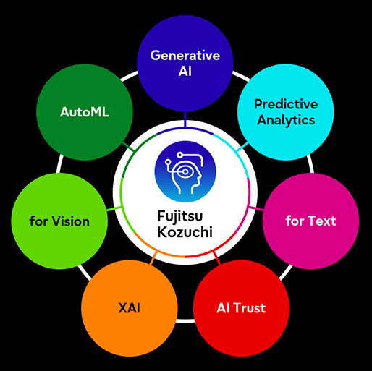
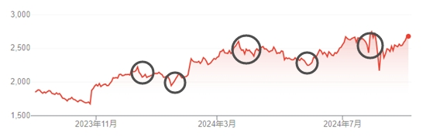
前処理済みデータ
前日や前数日の新聞や発言について分析、
いくつの自然言語を絞り出す
利益が下がる
新製品開発
Kozuchiの大規模言語モデルより投資者タイプを判明する
前処理したデータにいくつ株価暴落時点を抽出

Slide 8

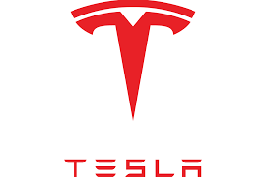
売り先①：会社
以下の両社を比べて分析したいと思います。
結果を予想すると：富士通は日本の大手会社として、投資者が富士通の安定性や高い配当金を目指す可能性が高いこと。
無駄な会社買収、新製品の開発に膨大な資金を使うなど、アドベンチャーな行為が短期株価の暴落の原因になる可能性がある。
結果を予想すると：テスラはアメリカのハイテク企業や電気車企業として、投資者がテスラの専門性やテクノロジーや将来性を注目すること。
そして、テスラの株価とエロン・マスク個人の発言と大きく関わること。技術が遅れている、自分がハイテク企業として疑われるのが短期株価の暴落の原因になる可能性がある。

Slide 9
売り先②：金融機構や投資者
会社の性質を判断するによって、正しい投資アドバイスができること。
新聞や発言を監視することによって、暴落を予測する際に株を売ること。

Slide 10
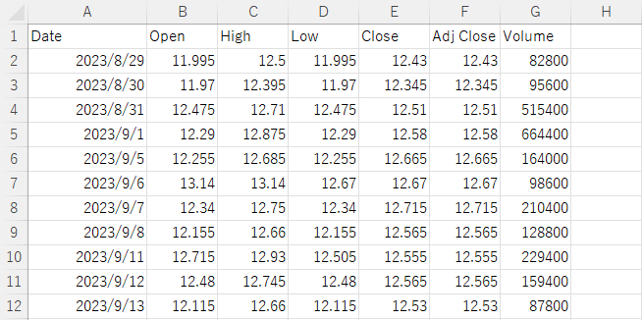
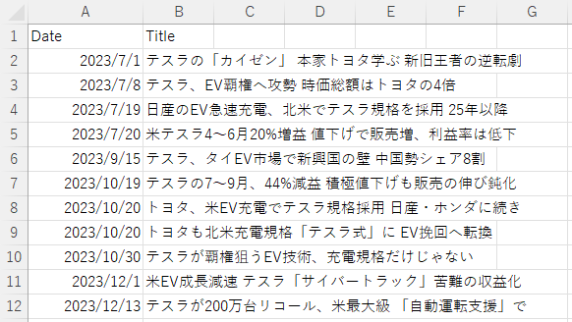
必要なデータセット：
１、富士通の株価情報(獲得済み)
２、富士通に関する新聞、発言。 (一部獲得済み)
３、テスラの株価情報(獲得済み)
４、テスラに関する新聞
５、エロン・マスクのツイッターの発言(一部獲得済み)

Slide 11

更にの価値：
暴落の原因を探すことが成功になった場合、もちろん上昇の原因を同じ方向で探すことができる。両面を合わせて分析することで、より精度高いシステムを作りたいと思う。
精度を上げる方法：
現存な金融モデルを使って株価を予測すること。本当の株価と大きく離れる場合は、自作モデルを使って、自然言語を検出する。

